Slide 1
PROJECT MATA KULIAH DATA WRANGLING
2024D
ANALISIS EFISIENSI
KONSUMSI BAHAN BAKAR
Disusun oleh Kelompok 19 :
Dosen pengampu :
Kevin Febrian Widhiarta(24031554025)
Davan Juheins Tololiu (24031554157)
Dinda Galuh Guminta, M.Stat.
Belgis Ainatul Iza, S.Si., M.Mat.

Slide 2
Pendahuluan
Efisiensi bahan bakar menjadi perhatian utama, karena terdapat masalah lingkungan (emisi gas rumah kaca) dan ekonomi (biaya operasional kendaraan).
Keputusan pembelian kendaraan seringkali dipengaruhi oleh faktor teknis dan eksternal.
Rumusan Masalah
  Bagaimana data teknis kendaraan yang kompleks dan data historis harga minyak dan bensin dapat diintegrasikan dan distandarisasi untuk menciptakan dataset terstruktur?
  Bagaimana tren rata-rata Efisiensi BBM (km/L) dari tahun ke tahun berkorelasi dengan perubahan harga minyak mentah global dan harga bensin?
  Bagaimana data kendaraan berintegrasi terhadap efisiensi untuk menentukan merek kendaraan dengan efisiensi serta inefisiensi(boros)?
  Bagaimana mengetahui trend efisiensi BBM terhadap brand kendaraan?
  Bagaimana hubungan harga minyak mentah dan harga BBM terhadap efisiensi kendaraan?

Slide 3
Tujuan
  Mengintegrasikan data spesifikasi kendaraan, data efisiensi BBM, dan data historis harga minyak mentah berdasarkan Tahun.
  Membersihkan data dan mengkonversi satuan efisiensi BBM.
  Melakukan eksplorasi data untuk mengidentifikasi korelasi antara variabel teknis fitur dengan efisiensi BBM, serta korelasi temporal dengan harga minyak global.
  Menganalisis efisiensi kendaraan dari tahun ke tahun berdasarkan data historis untuk mengambil kesimpulan apakah terjadi peningkatan atau penurunan efisiensi dalam periode tertentu.
  Mengetahui merek kendaraan paling efisien dan boros berdasarkan analisis merek terhadap efisiensi kendaraan.
  Melakukan analisis korelasi harga minyak mentah terhadap efisiensi kendaraan.

Slide 4
Manfaat
  Bagi Kebijakan Energi: Menyediakan dasar data untuk studi dampak fluktuasi harga energi terhadap tren efisiensi yang ditawarkan pabrikan.
  Bagi Konsumen: Memberikan wawasan berbasis data untuk membandingkan efisiensi berbagai model kendaraan sebelum membeli.
  Bagi Industri Otomotif: Mengidentifikasi fitur teknis (misalnya, jenis transmisi, ukuran mesin) yang paling berkorelasi dengan efisiensi tinggi.

Slide 5
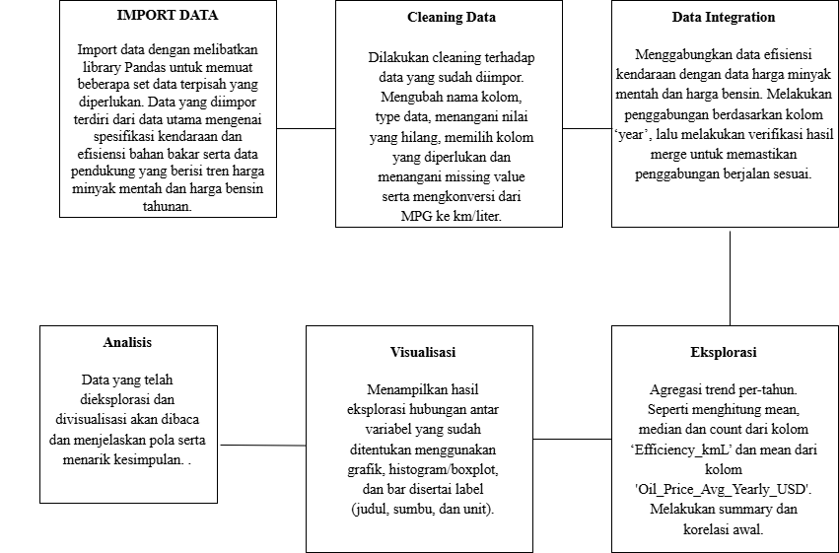
Pipeline

Slide 6

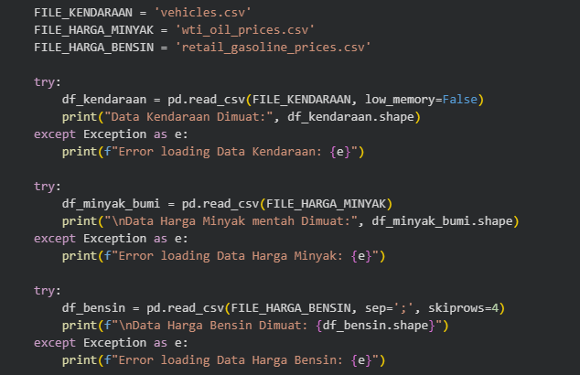
Metode Proses
Import Data

Slide 7
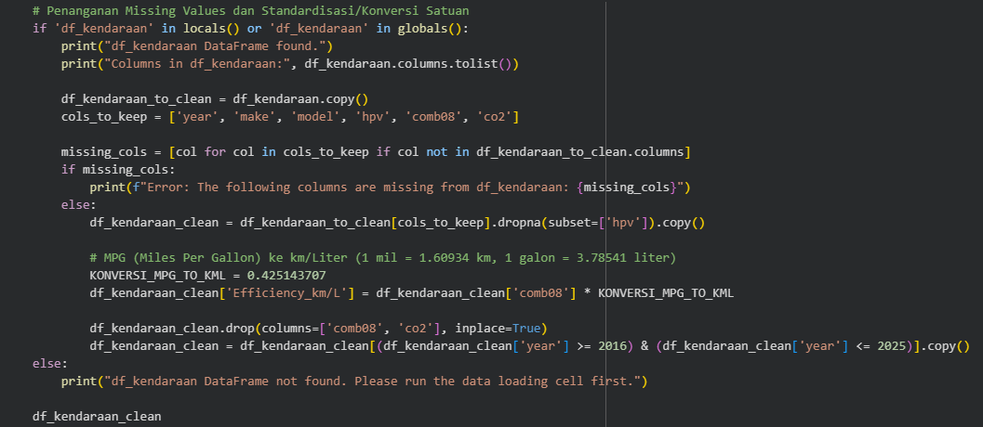
Metode Proses
Clean Data
Data Kendaraan

Slide 8
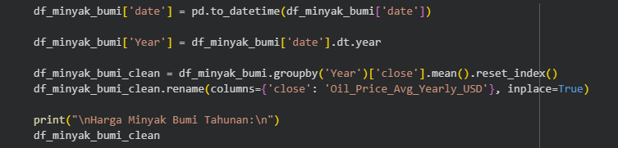
Metode Proses
Clean Data
Harga Minyak Mentah

Slide 9
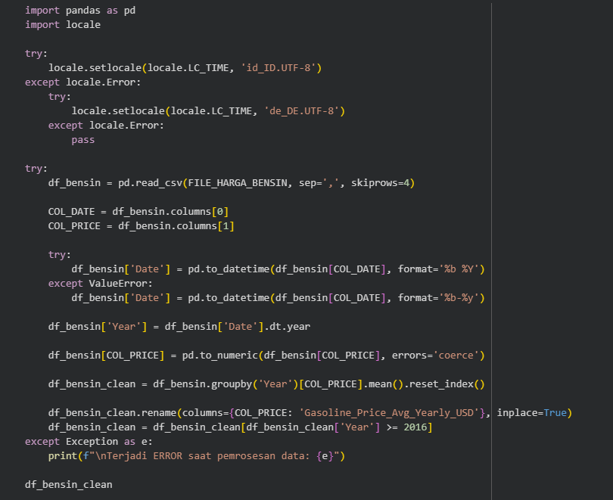
Metode Proses
Clean Data
Harga Bensin

Slide 10
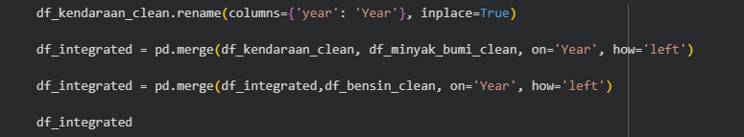
Metode Proses
Integrasi Data

Slide 11
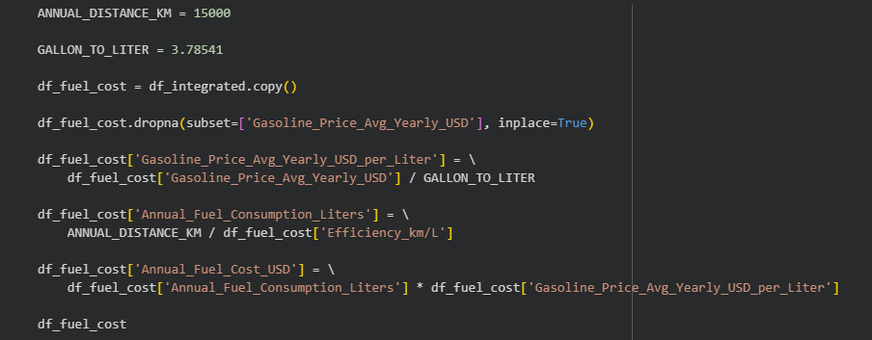
Metode Proses
Eksplorasi
Menghitung Biaya Bahan Bakar Tahunan
- Jarak tempuh tahunan rata-rata: Kita akan menggunakan 15.000 km sebagai standar.
- Konversi satuan: harga bensin dari USD per galon ke USD per liter (1 galon = 3.78541 liter).

Slide 12
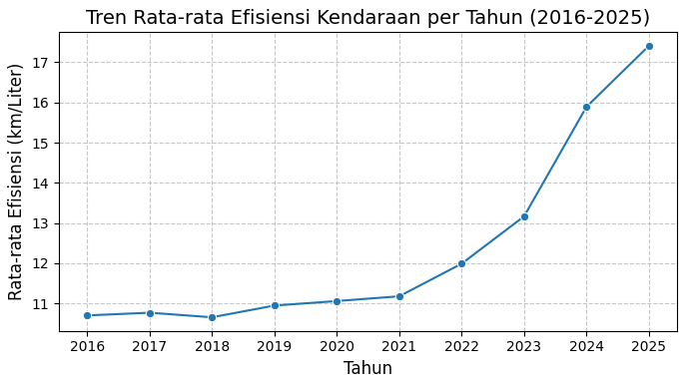
Visualisasi dan Analisis
Tren Efesiensi Tahunan

Slide 13
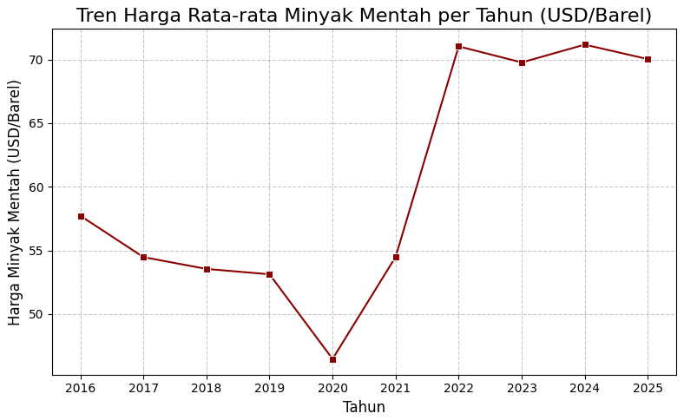
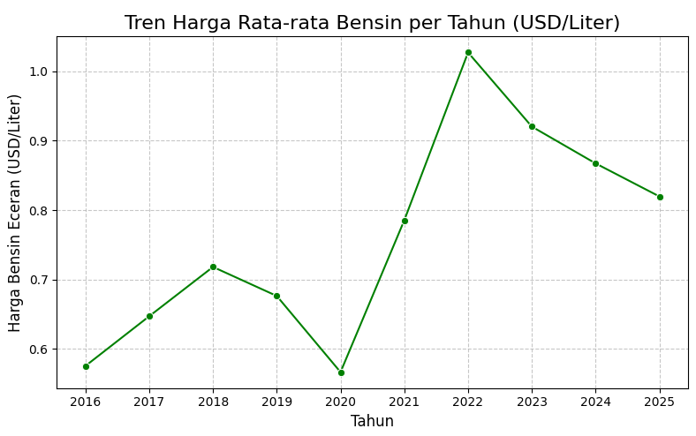
Visualisasi dan Analisis
Tren Harga Minyak Mentah dan Bensin

Slide 14
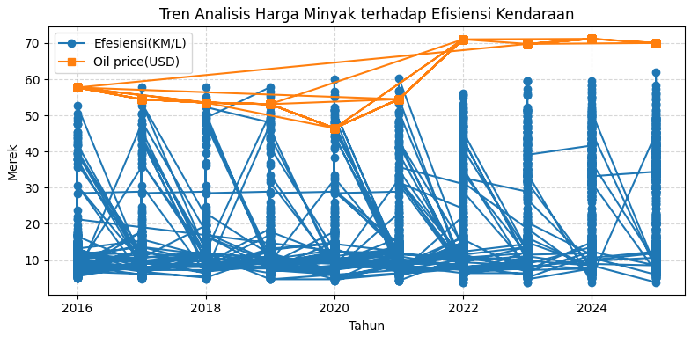
Visualisasi dan Analisis
Tren Harga Minyak Mentah terhadap Efesiensi Kendaraan

Slide 15
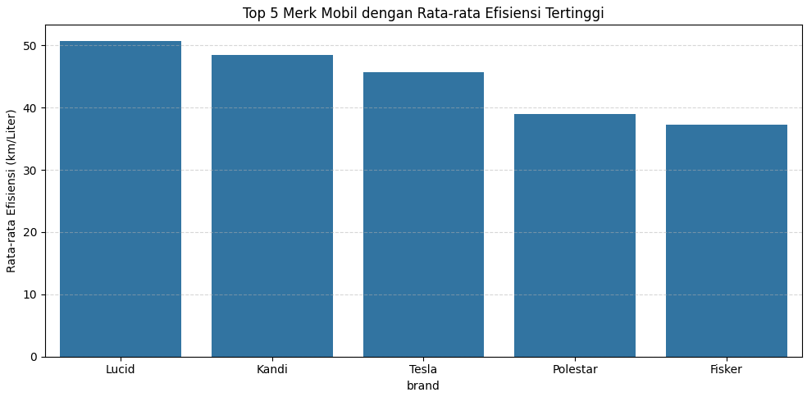
Visualisasi dan Analisis

Slide 16
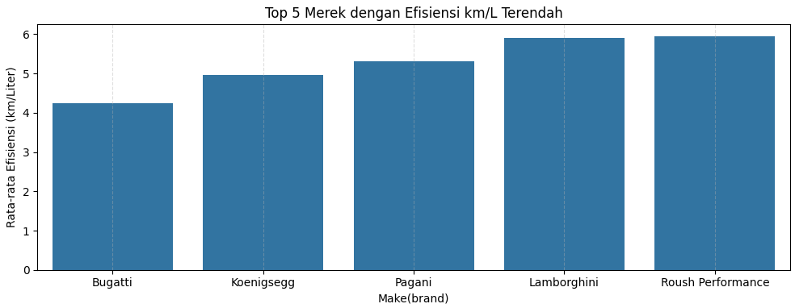
Visualisasi dan Analisis

Slide 17
﻿Hasil dan Analisa
Berdasarkan proses pengolahan data efisiensi kendaraan
  Pada rentang 2016-2025 tren efisiensi kendaraan cenderung mengalami peningkatan.
  Harga minyak mentah memiliki korelasi yang lemah terhadap efisiensi kendaraan.
  Dalam hal efisiensi, terdapat beberapa merek kendaraan yang masuk dalam kategori inefisiensi(boros).
  Faktor teknologi dan regulasi lebih dominan dibandingkan harga minyak mentah dalam membentuk trend efisiensi kendaraan.
  Tiap tahun, trend efisiensi mengalami peningkatan bertahap, tidak terdapat lonjakan yang signifikan.
  Cleaning data dan integrasi data dapat meningkatkan kualitas analisis.

Slide 18
Data yang akan diproses masih terdapat keterbatasan ketersediaan data
﻿Kendala dan Rencana Tindak Lanjut
Membangun model regresi time series untuk memprediksi tingkat efisiensi yang optimal di masa depan.
Hasil analisis juga dapat dijadikan sebagai landasan perencanaan strategis dan investasi jangka panjang bagi industri kendaraan.

Slide 19
Thank you
For your attention

